Slide 1

Simulação de portal do estudante com login.
ALUNO: Marco Túlio Pereira Borges
517551-3
Projeto da Disciplina Linguagem Técnica de Programação - Uniube Uberlândia

Slide 2
INTRODUÇÃO
Simulação de portal do estudante com login
O projeto consiste na elaboração de um programa que simule um portal do aluno, onde poderão ser acessadas as notas e frequências do aluno por disciplina.
Projeto da Disciplina Linguagem Técnica de Programação - Uniube Uberlândia

Slide 3
INTRODUÇÃO
Simulação de portal do estudante com login
O projeto consiste de 4 partes:
Validação de usuário e senha;
Exibição de notas;
Exibição de frequência;
Corpo do código.
Projeto da Disciplina Linguagem Técnica de Programação - Uniube Uberlândia

Slide 4
JUSTIFICATIVA / MOTIVAÇÃO
Simulação de portal do estudante com login
A motivação para este projeto era aprofundar os conhecimentos em C, testando funcionalidades que não vimos em sala de aula, além de aprofundar os conhecimentos na linguagem, utilizando o conteúdo aprendido em uma situação mais próxima da realidade.
Projeto da Disciplina Linguagem Técnica de Programação - Uniube Uberlândia

Slide 5
OBJETIVOS
Simulação de portal do estudante com login
Simular um sistema de portal de aluno com acesso a notas e frequência do usuário.
Projeto da Disciplina Linguagem Técnica de Programação - Uniube Uberlândia

Slide 6
OBJETIVOS
Simulação de portal do estudante com login
Criação de um método de validação de usuário;
Criação de um loop de uso com acesso a diferentes menus.
Projeto da Disciplina Linguagem Técnica de Programação - Uniube Uberlândia

Slide 7
TECNOLOGIAS E FERRAMENTAS
Simulação de portal do estudante com login
Para a conclusão dessa atividade foram utilizadas as seguintes ferramentas:
Visual Studio Code
Elaboração e refinamento do código.
Google Gemini
Verificação de erros e sugestões de melhorias.
Projeto da Disciplina Linguagem Técnica de Programação - Uniube Uberlândia

Slide 8
TECNOLOGIAS E FERRAMENTAS
Simulação de portal do estudante com login
Para a conclusão dessa atividade foi utilizado:
Notebook pessoal Asus Vivobook X512FJ:
SSD NVME M.2 1Tb;
16Gb 3200Mhz Ram
Intel(R) Core(TM) i7-8565U
Projeto da Disciplina Linguagem Técnica de Programação - Uniube Uberlândia

Slide 9
DESENVOLVIMENTO
Simulação de portal do estudante com login
O resultado do projeto condiz com a motivação e os objetivos iniciais esperados.
Projeto da Disciplina Linguagem Técnica de Programação - Uniube Uberlândia

Slide 10
DESENVOLVIMENTO
Simulação de portal do estudante com login
Bibliotecas utilizadas:
Stdio.h
Biblioteca de entradas e saídas padrão na linguagem C.
String.h
Responsável pela comparação entre strings na validação do login.
Projeto da Disciplina Linguagem Técnica de Programação - Uniube Uberlândia

Slide 11
DESENVOLVIMENTO
Simulação de portal do estudante com login
Ao todo foram criadas 3 funções além da função main():
Login(){faz a validação do login e retorna 0 se o login for bloqueado ou 1 se for permitido}
Mostrar_freq(){Exibe uma tabela com a frequência do usuário por disciplina}
Mostrar_notas(){Exibe uma tabela com as notas do usuário por disciplina}
Projeto da Disciplina Linguagem Técnica de Programação - Uniube Uberlândia

Slide 12
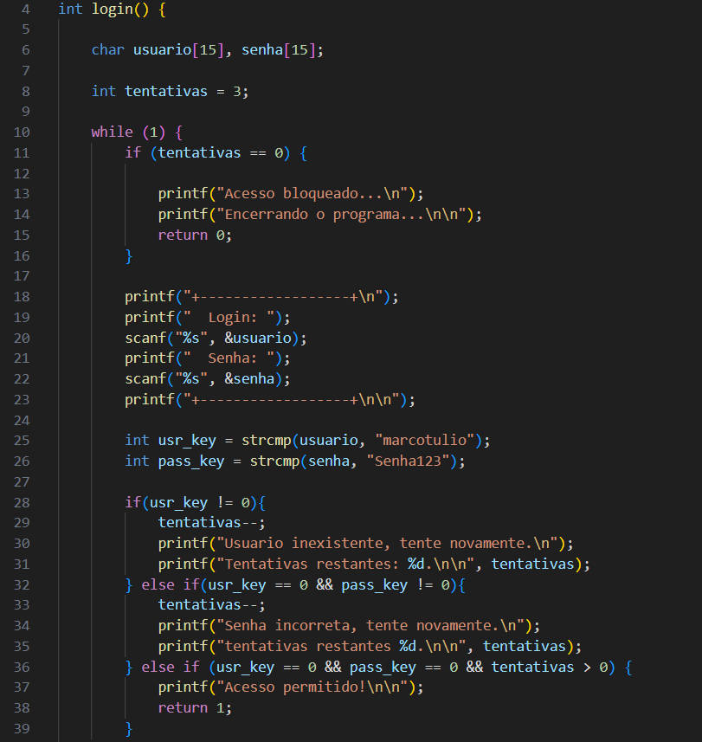
DESENVOLVIMENTO
Simulação de portal do estudante com login
Projeto da Disciplina Linguagem Técnica de Programação - Uniube Uberlândia

Slide 13
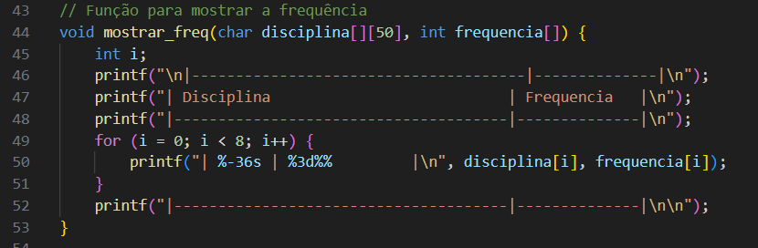
DESENVOLVIMENTO
Simulação de portal do estudante com login
Projeto da Disciplina Linguagem Técnica de Programação - Uniube Uberlândia

Slide 14
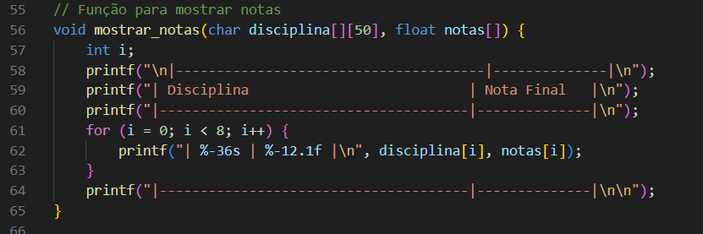
DESENVOLVIMENTO
Simulação de portal do estudante com login
Projeto da Disciplina Linguagem Técnica de Programação - Uniube Uberlândia

Slide 15
CONCLUSÃO
Simulação de portal do estudante com login
No decorrer do trabalho pude perceber como a linguagem C é robusta e oferece muitos caminhos e soluções para os mesmos problemas, além de colocar o controle da exibição das informações na mão do desenvolvedor.
Projeto da Disciplina Linguagem Técnica de Programação - Uniube Uberlândia

Slide 16
TRABALHOS FUTUROS
Simulação de portal do estudante com login
Com mais conhecimento poderia ser implementado um sistema de login real com acesso a banco de dados de usuários e expansão para o lançamento de notas pelos professores.
Projeto da Disciplina Linguagem Técnica de Programação - Uniube Uberlândia

Slide 17
OBRIGADO.
Simulação de portal do estudante com login
Marco Túlio Pereira Borges
Linkedin.com/in/borgesmtp
Projeto da Disciplina Linguagem Técnica de Programação - Uniube Uberlândia

